Slide 1
La mafia siamo noi
Sandro de Riccardis
Notes:
«La mafia siamo noi» è un libro scritto da Sandro de Riccardis, pubblicato nel 2017. Esso è un viaggio da nord a sud negli equivoci della lotta alla mafia, attraverso le occasioni perse dallo Stato e dalla società civile.

Slide 2
INDICE:
Introduzione alla Mafia in Brianza
Ucciso capo della ’ndrangheta di Seregno ➔ 27/03/2008
8 persone arrestate per omicidio ➔ 2011
37 arresti per l’operazione Ulisse➔ 11/09/2012
Patto segreto tra clan ➔ 9/03/2013
Blitz a Seregno ➔ 26/09/2017
Droga a fiumi dalla Calabria ➔ 1/10/2017
Notes:
Abbiamo trovato diversi eventi mafiosi avvenuti a Seregno (MB) o che includono personaggi di Seregno tra il 2008 e il 2017 e li esporremo nelle prossime slide, per far notare che la mafia è vicina a noi, più di quanto pensiamo.

Slide 3
La mafia in Brianza
La mafia c’è e sta sulla sponda opposta del vivere civile
Un lombardo su tre considera la mafia:
La Mafia sta colonizzando la Brianza:
un fenomeno marginale
un fenomeno che non ci tocca da vicino
Seregno
Monza
Desio
Limbiate
Lentate
Notes:
La mafia arriva in Lombardia intorno agli anni 50; in quegli anni arrivarono:
Joe Adonis (1902-1971), boss di Cosa Nostra, indesiderato dagli Stati Uniti e quindi rispedito in Italia nel 1953, poi sbarcato nel ’58 a Milano a dirigere sempre per Cosa nostra i traffici di preziosi e stupefacenti con l’Europa.
Giacomo Zagari, ‘ndranghetista giunto in provincia di Varese sempre intorno agli anni 50
La mafia c’è, e sta sulla sponda opposta del vivere civile, Brianza e Milano sono le zone con più presenza mafiosa in tutta la Lombardia.
In totale contando tutti i beni confiscati essi fanno si che la Lombardia si sia classificata quinta tra tutte le regioni italiane
e il 20% di essi si trovano in Brianza
Un lombardo su tre considera la mafia
“un fenomeno marginale”
un fenomeno inesistente e, se esiste, è qualcosa che non ci tocca da vicino, è fuori dal contesto, estranea alla nostra vita quotidiana
Le basi territoriali dislocate in centri nevralgici, cioè i punti in cui si manifesta con maggiore intensità, del territorio
Monza
Desio
Seregno
Limbiate
Lentate
Sono delle vere e proprie società del malaffare che collegano mondi diversi – ‘ndrangheta, mafia, camorra – ma affini per statuto sociale, concentrati su svariati interessi criminali che vanno dall’estorsione al mercato della droga, dalla vendita di armi al riciclaggio di denaro sporco.

Slide 4
La mafia dei giorni nostri
La Mafia secondo i dati della DIA:
La mafia oggi:
Usa strumenti tecnologici all’avanguardia
Giro d’affari che sfiora i 400 milioni l’anno
Si muove in contesti di finanza torbida
Si insinua nelle pubbliche amministrazioni
Sottrae risorse allo sviluppo
Condiziona la politica e la vita economica
Condiziona la vita di tutti noi
Interagisce con la criminalità straniera
Notes:
Secondo la situazione fotografata dai dati della D.I.A (direzione investigativa antimafia) la mafia sta colonizzando la Brianza:
con un giro d’affari che sfiora i 400 milioni l’anno→ è denaro sottratto all’economia legale
sottrae risorse allo sviluppo→ risorse negate allo sviluppo e alla crescita del territorio in cui viviamo
condiziona la vita di tutti noi
Oggi la criminalità organizzata
usa strumenti tecnologici all’avanguardia
si muove in contesti di finanza torbida
si insinua nelle pubbliche amministrazioni
condiziona la politica e la vita economica,
interagisce con la criminalità straniera
In particolare:
Presidente della Lombardia, Roberto Maroni ➔ l 'ndrangheta è l'associazione mafiosa più pericolosa perché si insinua nel tessuto economico e ha rapporti con le istituzioni. Chi ci casca, è giusto che venga estromesso immediatamente dalla politica e dalle istituzioni. Noi siamo con la magistratura
Il segretario regionale lombardo del Pd(Partito Democratico), Alessandro Alfieri ➔ l'omertà della politica è ben più grave di quella dei normali cittadini
La Lega ➔ non facciamo sconti a nessuno quando si parla di mafia: via subito chiunque abbia rapporti con la criminalità organizzata
L’ndrangheta è attratta:
dagli affari
da un territorio che recepisce il fenomeno, che non lo contrasta.
Seregno è un paese molto ricco, in questo tessuto si è inserita l’ndrangheta investendo sia nel settore commerciale che immobiliare

Slide 5
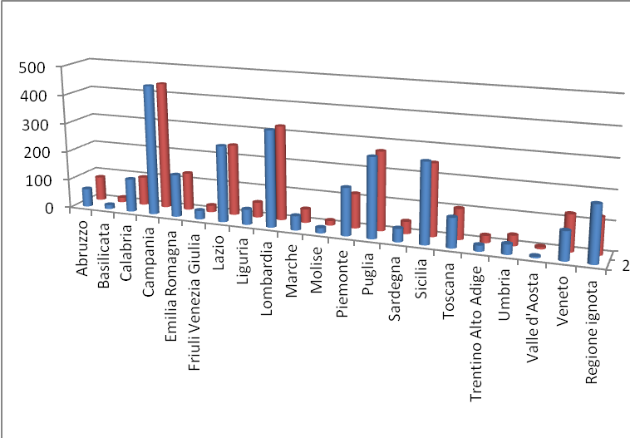
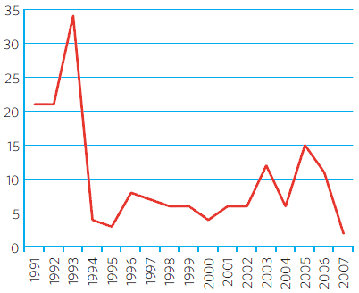
REATO DI ESTORSIONE SU BASE REGIONALE
INDICE DI PRESENZA MAFIOSA AL NORD ITALIA
INFILTRAZIONI MAFIOSE AMMINISTRAZIONI BRIANZA
Notes:
La mappa rappresenta tutto il Nord Italia e, come spiegato nella legenda, le zone colorate in verde più scuro sono quelle dove le infiltrazioni mafiosi sono più intense. Come possiamo notare la zona della provincia di Milano è una tra queste, assieme a quella di Torino in Piemonte e Imperia.
Questo grafico rappresenta la distribuzione su base regionale del diffuso aumento delle segnalazioni per il reato di estorsione, reato tipicamente compiuto da mafiosi, la Lombardia si trova al secondo posto dopo la Campania.
estorsione → delitto commesso da chi, costringendo un’altra persona con violenza o minaccia a fare od omettere qualcosa, procura a sé o ad altri un ingiusto profitto a danno, ovviamente, della persona minacciata o che comunque compie l’azione
Quest’ultimo grafico rappresentazione l’intensità delle infiltrazioni mafiose nelle amministrazioni locali in Brianza fino al 2007

Slide 6
Uccisione capo della ’ndrangheta
Omicidio Rocco Cristello
Rocco Cristello, il capo della ’ndrangheta di Seregno prima della sua morte, è stato trucidato a colpi di pistola il 27/03/2008
Antonio Stagno
L’omicidio, secondo le indagini, nasce da un dissidio tra Cristello e Antonio Stagno
Le dichiarazioni
Le dichiarazioni di Antonio Belnome non sono state ritenute attendibili, perciò l’arresto di Stagno e altri due suoi presunti complici è stato annullato
Notes:
Un omicidio tra parenti serpenti. A svelare il presunto movente dell’esecuzione di Rocco Cristello(1961-2008), il capo del Locale di ’ndrangheta di Seregno trucidato a colpi di pistola la sera del 27 marzo del 2008 davanti alla sua abitazione, è il pentito Antonino Belnome, che venne arrestato nel luglio 2010 nell’ambito della maxi-inchiesta «Infinito» contro le infiltrazioni della criminalità organizzata calabrese in Brianza e che ha deciso di collaborare con la Giustizia facendo luce su una serie di omicidi che hanno portato a 15 condanne all’ergastolo al processo davanti alla Corte di Assise di Milano.
Fu attirato nei pressi di cascina Prestia con l’inganno, successivamente ucciso a colpi di pistola, in seguito il suo corpo è stato dato in pasto ai maiali. La motivazione della sentenza dei giudici milanesi, secondo cui le indagini dei carabinieri della Compagnia di Seregno hanno accertato che dietro l’assassinio del capo del Locale di ’ndrangheta di Seregno c’è un dissidio tra Cristello e il cognato Antonio Stagno. «Gli inquirenti avevano osservato che nell’ultimo periodo prima della sua uccisione Rocco Cristello non operava più in accordo con il cognato Stagno, avendo preso al suo fianco Belnome», che proprio Rocco Cristello aveva voluto alla guida del Locale di Giussano. Circostanze confermate poi dallo stesso Belnome, secondo cui «c’era molta invidia e astio tra i cognati Antonio Stagno e Rocco Cristello». Quest'ultimo «aveva inizialmente allontanato Antonio Stagno e suo zio Rocco e poi era arrivato addirittura ad atti di avvertimento-ritorsione» dopo che Antonio Stagno «aveva posto in essere, all’insaputa di Rocco Cristello, un’estorsione con un compenso di 400.000 euro senza riconoscere niente al cognato». Le dichiarazioni di Belnome sono state però ritenute inattendibili dal Tribunale del Riesame di Milano, che ha annullato l’arresto dello stesso Antonio Stagno e altri due suoi presunti complici.

Slide 7
8 ARRESTI PER OMICIDIO
Otto persone arrestate dai carabinieri del ROS e del comando provinciale di Milano.
Condanna:
Ergastolo per tutti gli 8 imputati.
Vittime:
Carmelo Novella, Antonio Tedesco e Rocco Stagno
Facevano parte dell’Ndrangheta locale di Seregno e Giussano
Accuse contro gli 8 assassini:
Associazione mafiosa, omicidio, detenzione e porto illegale di armi, sottrazione e occultamento di cadavere.
Notes:
Le ordinanze sono scattate a seguito della sentenza del processo di secondo grado. L’inchiesta del Ros(Il Raggruppamento operativo speciale dell'Arma dei Carabinieri è l'unico organo investigativo con competenza sia sulla criminalità organizzata sia sul terrorismo) di Milano, nel 2011 era sfociata nel provvedimento del Gip del tribunale di Milano, che aveva emesso 19 ordinanze di custodia cautelare in carcere con accuse a vario titolo. Grazie anche alle testimonianze del collaboratore di giustizia Antonino Belnome, ex capo dell’Ndrangheta di Giussano, l’inchiesta aveva scoperto che
Carmelo Novella
capo della Locale Lombardia, era stato ucciso per evitare che il suo piano “secessionista” per staccarsi da Reggio Calaria giungesse a compimento.
L'uomo fu ucciso da due sicari, tra cui lo stesso Belnome, che gli spararono in faccia e al petto, mentre si trovava in un bar di San Vittore Olona.
Stagno:
per vendicarsi dell'omicidio di due anni prima di Rocco Cristello, i sicari attirarono Stagno nel 2010 in un podere a Guardavalle(Catanzaro). Lo uccisero con una pistola e fecero sparire il cadavere
Antonio Tedesco Nel 2009, anche l'omicidio di Tedesco, deciso a Guardavalle (in Calabria) sia per la vicinanza della vittima con Novella sia per ragioni del tutto personali, legate a fidanzamenti con alcune donne. Tedesco fu attirato in un maneggio di Bregnano con il pretesto di farlo diventare un affiliato della 'ndrangheta. I presenti si misero in cerchio ma uno gli sparò alle spalle.

Slide 8
37 arresti per l’operazione Ulisse
L'operazione Ulisse
Proseguo dell’operazione “Infinito” del 2010
Ulisse Panetta: presunto boss della 'locale' di Giussano
Un contributo fondamentale
Michael Panaja
Antonino Belnome
Responsabili omicidio Carmelo Novella
Le cosche di Giussano e Seregno
Intimidiscono piccoli imprenditori locali nonostante tutti gli arresti
Questi ultimi non li hanno mai denunciati
Notes:
I carabinieri del comando provinciale di Milano hanno arrestato 37 persone nell'ambito di un'operazione, denominata "Ulisse", contro clan della 'ndrangheta in Lombardia. I provvedimenti, emessi dalla Procura distrettuale antimafia di Milano, riguardano i reati di:
associazione per delinquere di tipo mafioso
porto e detenzione illegale di armi
usura ed estorsione
LE INDAGINI - sono originate dagli approfondimenti di un'altra operazione contro l'associazione mafiosa denominata "Crimine" e, secondo gli investigatori, hanno consentito di documentare:
le dinamiche criminali della 'ndrangheta in Lombardia
il loro solido legame con le cosche di origine
il controllo delle aree di influenza attraverso il ricorso alla violenza e alla intimidazione.
Nell'abitazione lombarda di Antonio Stagno, «è stato rinvenuto un bunker che si apriva col telecomando ed aveva una parete mobile». Stagno è una delle 37 persone destinatarie di un'ordinanza di custodia cautelare.
Da quanto si è saputo, l'operazione condotta dai carabinieri del comando provinciale di Milano, ha portato in carcere, tra gli altri, Ulisse Panetta, presunto boss della 'locale' di Giussano, e alcuni appartenenti alle 'famiglie' Cristello e Corigliano.
IL PENTITO - Un contributo fondamentale alle indagini, da quanto si è saputo, è arrivato da un 'nuovo' pentito della 'ndrangheta in Lombardia, Michael Panaja, che era stato arrestato assieme a un altro pentito, Antonino Belnome (che ha gia' parlato di alcuni omicidi avvenuti negli ultimi anni), perché ritenuto uno dei responsabili dell'omicidio di Carmelo Novella. Panaja avrebbe svelato in particolare le attività delle cosche lombarde dal luglio 2010 in poi, ossia ciò che è avvenuto dopo il maxi-blitz 'Infinito'. E' fondamentale rilevare l'importanza di un pentimento nella 'ndrangheta: la struttura dell'organizzazione, basata principalmente su vincoli familiari, rende molto più difficile trovare persone disposte a parlare rispetto, ad esempio, alla mafia e alla camorra.
SEREGNO E GIUSSANO - Le cosche di Giussano e Seregno, stando alle indagini, oltre ad 'occuparsi' dei traffici di droga (detenevano anche molte armi), avrebbero continuato a intimidire piccoli imprenditori locali, soprattutto di origine calabrese, taglieggiandoli con l'usura e le estorsioni, senza che da questi sia mai arrivata alcuna denuncia alle forze dell'ordine.
Era comunque già emerso da altre operazioni contro i clan calabresi radicati in Lombardia: l'assenza totale, anche in una regione del nord, di denunce da parte degli imprenditori 'vessati' e 'vittime' di fatti di estorsione e usura.

Slide 9
Patto tra clan
Il boss della Camorra a Monza
80’→ inizia a intrattenere rapporti con i boss mafiosi
Franco Coco a Lecco
Giuseppe Esposito (1956)
Manteneva un patto di non belligeranza con:
Gli Stagno a Seregno
Salvatore Mancuso a Giussano
Un «cane sciolto» chiese il pizzo nel suo territorio
Da questo momento fu sempre pronto alla guerra
Notes:
Giuseppe Esposito o Peppe o’curt è il capo della camorra a Monza e proviene da Torre Annunziata, Napoli, è stato arrestato nel 2014 per diversi capi d’accusa, ovviamente tutti di stampo mafioso, per il quale è stato condannato a 14 anni di prigione.
Tutt’oggi però si trova in stato di libertà poiché la condanna è stata sospesa per problemi di salute.
E’ stato arrestato nell’operazione "Briantenopea" coordinata dal pm monzese Salvatore Bellomo. Un’inchiesta che non ha portato ad accertare l’esistenza di una vera e propria associazione di stampo mafioso, ma ha provato l’esistenza di un filo che connette le varie organizzazioni mafiose che si sono impadronite della Brianza.
Esposito ha intrattenuto contatti con i boss mafiosi, soprattutto della ‘ndrangheta, che dagli anni ’80 hanno retto le sorti degli affari illeciti in territorio brianzolo e zona limitrofe stringendo patti con:
Franco Coco Trovato, appartenente alla ‘ndrangheta operante nel lecchese, condannato all’ergastolo dopo l’arresto nell’operazione Wall Street.
Gli Stagno, arrestati quali componenti del “locale” della ‘ndrangheta di Seregno durante l’operazione Infinito.
Salvatore Mancuso, pregiudicato di Giussano condannato per un arsenale di armi e per usura, ma mai per associazione di stampo mafioso.
Però Peppe, dopo che un personaggio appartenente all’ndrangheta ha deciso di chiedere il pizzo nella sua zona per avanzare nella sua carriera criminale dopo che si era formato una sorta di vuoto di potere generato a seguito dell’operazione “Infinito si è detto pronto a scatenare guerra in ogni momento, grazie a un apparato militare sempre pronto a i suoi ordini.

Slide 10
Maxi Blitz a Seregno
21 in carcere 3 ai domiciliari 3 interdittive
Estorsione
Maxi operazione antimafia a Seregno
Accuse:
Associazione di tipo mafioso
Costola dell’ indagine “infinito” svolta nel 2010
Favoreggiamento personale
Notes:
I carabinieri del Comando provinciale di Milano hanno eseguito un maxi operazione blitz(operazione militare o di polizia condotta di sorpresa e con grande rapidità) antimafia in Lombardia il 26/09/2017.
In tutto: 21 in carcere, 3 ai domiciliari e 3 interdittive (cioè che incidono sulla vita relazionale del soggetto, limitandone particolari attività.)
I destinatari delle misure cautelari sono ritenuti responsabili a vario titolo di:
Associazione di tipo mafioso
Estorsione→ delitto commesso da chi, costringendo un’altra persona con violenza o minaccia a fare od omettere qualcosa, procura a sé o ad altri un ingiusto profitto a danno, ovviamente, dell’altra persona
Favoreggiamento personale→ caso del sindaco
Detenzione(pena restrittiva della libertà personale che comporta l'assegnazione a una casa di pena per un dato periodo di tempo) e porto abusivo di armi
Lesioni
Danneggiamento
Associazione finalizzata al traffico di stupefacenti
L'inchiesta dei carabinieri, partita nel 2015 rappresenta una costola dell'indagine "Infinito" che nel 2010, sempre coordinata dalle procure di Monza e Milano, aveva inferto un duro colpo alle "Locali" 'ndranghetiste in Lombardia.

Slide 11
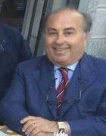
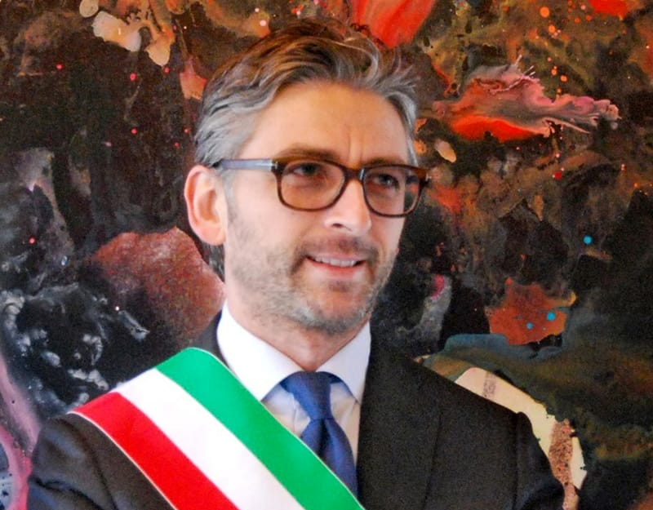
Mazza
Lugarà
Mantovani
Sindaco di Seregno (2015-2017)
Imprenditore
Assessore regionale alla Sanità
Accusato di corruzione
Condannato ai domiciliari
Contribuisce alla vittoria elettorale di Mazza
Agevola alcuni medici degli ospedali di Desio e Monza
Reciproci favori con esponenti della criminalità organizzata
Voleva costruire un supermercato con l’appoggio di Mazza
Notes:
Indagando sui personaggi coinvolti si è arrivati a 3 principali personaggi: Mazza, Lugarà e Mantovani.
Mazza:
Secondo le accuse, il sindaco di Seregno(Mazza) "riceveva" da parte dell’ imprenditore Lugarà "la disponibilità e l'impegno a procurare consenso elettorale e l'appoggio politico durante la campagna elettorale del 2015 per l'elezione in suo favore e delle persone a lui politicamente vicine”
Mazza vinse le elezioni del 31/05/2015, con circa 7800 voti (53%) e diventò sindaco di Seregno sostenuto da Forza Italia, Lega Nord, La Nuova Seregno…
Ha trascorso poco più di un mese agli arresti domiciliari, prima della revoca(atto che elimina gli effetti di un precedente provvedimento) per cessazione delle esigenze cautelari viene scarcerato
Anche il sindaco precedente, Mariani aveva fatto la campagna elettorale nello stesso locale, che poi fu chiuso per infiltrazioni mafiosi.
Dopo il suo arresto, si effettuano nuovamente le votazioni e Alberto Rossi vince il ballottaggio con la candidata di centrodestra Cerqua: è il nuovo sindaco.
Lugarà:
Imprenditore edile
Personaggio che lega politica e 'ndrangheta.
Lugarà avrebbe intrattenuto rapporti con politici del territorio, e coltivato frequentazioni e rapporti fatti di reciproci scambi di favori con esponenti della criminalità organizzata.
Il suo ruolo sarebbe stato "determinante" per l'elezione del sindaco arrestato
In cambio di tutti i voti, e quindi della vittoria di Mazza, lo scopo di Lugarà era quello di edificare un supermercato
Questo dimostra che quando si intraprendono rapporti con esponenti della criminalità organizzata bisogna fare molta attenzione, perché vogliono sempre qualcosa in cambio
il costruttore gli ha procurato numerosi voti anche grazie all'appoggio di Mario Mantovani, è stato intercettato un messaggio nel quale Antonio ringrazia Mario per la «vittoria di Seregno»(elezioni di mazza), dicendo che era anche merito suo
Dopo essere stato trasferito in ospedale per motivi di salute conclamati il 19 ottobre viene scarcerato per mancanza di indizi gravi
Mantovani:
Ha sicuramente contribuito alla vittoria elettorale di Mazza, procurandogli un numero abbastanza alto di voti
Alcuni medici degli ospedali di Desio e Monza avrebbero chiesto a Lugarà di intercedere con Mantovani, allora assessore regionale alla Sanità, per diventare primari (tentativo non riuscito) o ottenere il trasferimento, circostanza che si è poi verificata.
Iscritti nel registro degli indagati anche altri personaggi di spicco quali
il vicesindaco
il capo del settore edilizia del Comune di Seregno
Il dirigente dell’area qualità urbana e infrastrutture del Comune
assessore comunale alla protezione civile
… e diverse altre figure riguardanti l’ambito comunale. Tra gli imputati, figura anche Massimo Ponzoni, ex assessore regionale all’ambiente, è stato condannato in carcere a Bollate per cinque anni e 10 mesi per bancarotta e concussione, accusato in questo ambito di usura in concorso con Lugarà, ma il 4/01/2019 l’hanno affidato ai servizi sociali e attualmente lavora in un centro estetico a Desio.
Questo dimostra come sia face infiltrarsi nel tessuto istituzionale

Slide 12
Notes:
In questo video è stata intercettata una chiamata tra Mazza e Lugarà, Mazza era già diventato sindaco e aveva garantito a Lugarà lo sblocco della pratica per costruire un centro commerciale nell’area ex dell’Orto. Stando a quello che dicono gli investigatori, ha deliberato varianti del piano urbanistico e ha avvallato il cambio di destinazione dell’intera area in questione, da produttiva a commerciale. Nell’ordinanza si citano anche modifiche riguardanti la viabilità, ad esempio, alcune vie da pedonali diventano carrozzabili, ovviamente a spese indirette del comune.

Slide 13
Droga a fiumi dalla Calabria
Persone coinvolte
2 seregnesi
Federica Mariani
Massimo Salvatore Sculli
7 calabresi
Come sono stati scoperti?
Visti fermare spesso in un appartamento di Cabiate
Uso di telefoni particolari
Condanna?
Fissato il giudizio immediato
Notes:
Recentemente sono state arrestate 9 persone per spaccio di droga proveniente dalla Calabria
Tra queste nove persone sono presenti due seregnesi cioè
Federica Mariani, di 29 anni, nata a Giussano
la quale si occupava di vendere le sostanze stupefacenti
Massimo Salvatore Sculli, di 43 anni, originario di desio il quale gestiva la pizzeria Country
Lui metteva a disposizione la sua abitazione affinché gli associati occultassero droga, armi e denaro
mentre le altre sette persone sono tutti calabresi, precisamente di San Luca
A quanto pare, viste anche i passati arresti per la stessa motivazione, il narcotraffico è uno dei principali canali di sostentamento per le organizzazioni mafiose, poiché in questo arresto sono stati sequestrati ben 50 chili di cocaina tutti provenienti dalla Calabria.
L’antimafia aveva notato che i presunti affiliati alla Locale di ‘ndrangheta di Mariano Comense si fermavano spesso in un appartamento di Cabiate, in viale Repubblica(Cabiate); e scoprirono che quell’appartamento altro non era che la base operativa del gruppo di calabresi di San Luca specializzati nell’importazione e nello spaccio di cocaina.
L’Associazione aveva a disposizione anche una serie di apparecchiature per rendere difficoltose eventuali intercettazioni, come disturbatori di frequenze o strumenti per captare eventuali cimici, ma furono intercettati proprio a causa di questi ultimi, comunicavano solo con telefoni muniti di un particolare sistema di messaggistica.
Per questo arresto fu fissato il giudizio immediato, nel luglio 2018 e per altri l’Abbreviato, esso consente la conclusione del giudizio alla prima udienza dibattimentale, come richiesto
Seregno era solo uno dei tanti luoghi che erano coinvolti in questa operazione, ed era proprio lì dove veniva tenuta la macchina con l’ampio doppio fondo, ma alla fine i soldi derivati dallo spaccio di droga finivano tutti in Calabria, precisamente a San Luca.

Slide 14
GRAZIE PER L’ASCOLTO
Presentazione creata da:
Casati Greta
Lamboglia Pablo
Pieri Davide
La Torre Lorenzo
Perego Giulia
Notes:
Con questa presentazione speriamo di avervi fatto notare quanto la mafia ci tocchi da vicino, ormai da un po’ di tempo. Noi abbiamo preso in esame soltanto questa piccola città in provincia di Monza e Brianza, ma ci sono moltissimi altri paesi nel nord-Italia in cui la mafia si sta diffondendo molto velocemente.

